Slide 1

2024 고시 0원 미래패스
페이지
프로젝트 명 | 고시 9급 미래패스 신규
버전 | V3.1
작성일 | 2023.02.16
기획 담당자 | 온라인 서비스기획팀 정남헌
오픈 예정일 | 2022.02.22

Slide 2

Descriptions
1 | 하단 띠배너 마감 카운팅 요청 3월 8일 24시 기준 마감 카운팅 요청
2 | 우측 퀵배너 추가 요청 7급 : 법원·검찰 : https://www.miraeij.com/gosi/classes/online/pass/pass6/
3
4
5
6
3월 8일 마감!
9급 0원 미래패스 이벤트 종료까지
일
:
:
1
GRAND
OPEN
수강 기간 내 합격 시 전액 환급 / 갓성비 끝판왕!!
미래인재고시
갓성비로
관리까지
어느것 하나 빠지지 않도록
2
월 9천원대
다른 직렬 미래패스
바로가기
7급 >
9급 0원
미래패스
법원·검찰 >

Slide 3
Descriptions
1 | .
2
3
4
5
6
9급 0원 미래패스의 파격적인 혜택
수강기간 내 합격 시
파격적 혜택가
일행,교정직/전 과목/전 강사
시작을 더 가볍게
100%
환급
월 9천원대
갓성비
무제한
수강
학습 지원금
지급
※제세공과금 및 혜택 차감 후 환급
※ 3년 0원, 2년 0원 상품 구매 시
+
시험 후 신속! 정확! 합격 예측 !
노베를 위한 집중 관리
미래인재 전국 모의고사
합격 예측 서비스
집 중 학 습
프 로 그 램
합격
실전 모의고사
패스 전용 빠른 Q&A 서비스
미래패스 전용 커뮤니티
※ 출결 체크 & 테스트
※ 0원 미래패스 구매 시 무료 응시
“이제 첫걸음을 내딛는 수험생 여러분의 큰 결심에 수강료가 부담되지 않도록,
합격하는 그날까지 미래인재가 함께하겠습니다.”

Slide 4
Descriptions
1 | 유의 사항 확인하기 클릭시 18P로 앵커 요청드립니다.
2 | 환승하기 신청 후 강의 결제 시 적립금 5만 P 제공 요청
3
4
5
6
GRAND OPEN! 9급 0원 미래패스!!
3년 9급 0원
미래패스
2년 9급 0원
미래패스
1년 9급 0원
미래패스
· 9급 일행/교정 직렬 과목 및 교수 무제한 · 3년간 무제한 수강
· 9급 일행/교정 직렬 과목 및 교수 무제한 · 2년간 무제한 수강
· 9급 일행/교정 직렬 과목 및 교수 무제한 · 1년간 무제한 수강
*
*
*
9급 일행/교정 직렬 3년 무제한 수강
전과목, 전 교수 무제한 수강
수강 기간내 합격 시 100% 환급
환승 시 4만원 추가 할인
신규/환승 시 학습지원금 5만P 지급
9급 일행/교정 직렬 2년(+1년) 무제한 수강
전과목, 전 교수 무제한 수강
수강 기간내 합격 시 100% 환급
환승 시 3만원 추가 할인
신규/환승 시 학습지원금 5만P 지급
9급 일행/교정 직렬 1년 무제한 수강
전과목, 전 교수 무제한 수강
수강 기간내 합격 시 100% 환급
환승 시 학습지원금 5만P 지급
*제세공과금 및 혜택 차감 후 환급
*제세공과금 및 혜택 차감 후 환급
*제세공과금 및 혜택 차감 후 환급
340,000원
290,000원
190,000원
290,000원
240,000원
190,000원
신규
신규
신규
250,000원
210,000원
140,000원
환승
환승
수강 기간 내 합격 시 0원
환승
월 9천원대로 9급 강의 무제한 수강
수강신청
1
* 행정직, 교정직렬 전과목 전 교수

Slide 5
Descriptions
1
2
3
4
5
6
신규 런칭!! ‘9급 0원 미래패스’ 만의 혜택
01
*
직렬별/과목별 원하는 교수님 강좌
선택 제한없이 무제한 수강!
국어
김정원 교수
영어
검two사팀
한국사
전근룡 교수
형사소송법
신광은 교수
1
행정법
김정일교수
행정학
위계점 교수
교정학
정통 교수
* 행정직, 교정직

Slide 6

Descriptions
1
2
3
4
5
6
신규 런칭!! 미래인재고시 9급 0원 KEY PASS만의 혜택
+++++++++++ +++++++++++
Who is coming?
수험생이 원하는 최고의 교수님을 모시기 위한 미래인재의 파격 행보는 계속됩니다.
물론, ‘미래패스’에서는 신규 입성하는 모든 교수님들의 강의를
무제한 수강 가능합니다.

Slide 7

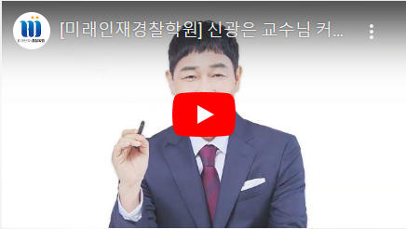
Descriptions
1 | 신광은 T 교수홈 https://www.miraeij.com/gosi/professor/home/?c3RlYWNoZXJfZms9NTI= 신광은 T 유투브 url: https://youtu.be/m7kldumCKVg
2 | 교수 선택시 슬로건 내용 보이도록 요청드립니다. 샘플 url: https://www.modoogong.com/promotion/HYEJAPASS >>교수 선택에 따른 슬로건 PPT 11 페이지 참고
3
4
5
6
단기 X 고득점 = 절대합격 보장 역대급 레전드 교수진
사례 중심 쉬운 설명
듣기만 해도 이해 완료
& 암기는 자동!
2
형사소송법
신광은 교수
행정법
김정일 교수
행정학
위계점 교수
교정학
정 통 교수
한국사
전근룡 교수
국어
김정원 교수
영어
검two사팀
COMING SOON
고개를 들어 앞을 봐라,
그 앞에 합격이 있다.
1
형사소송법
신광은 교수님

Slide 8
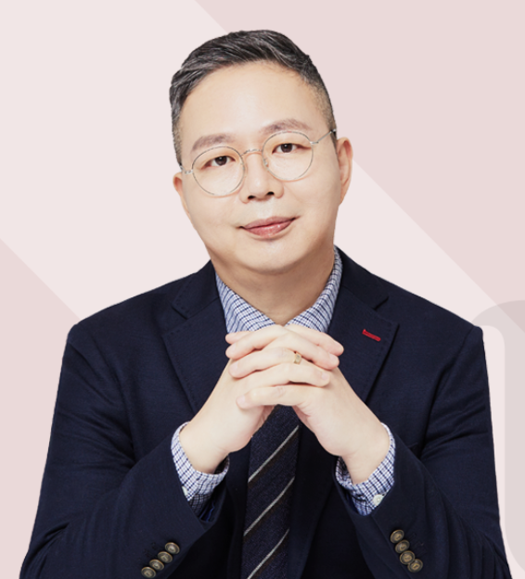
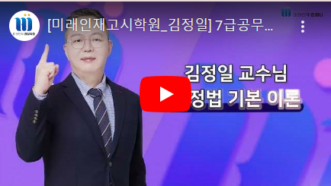
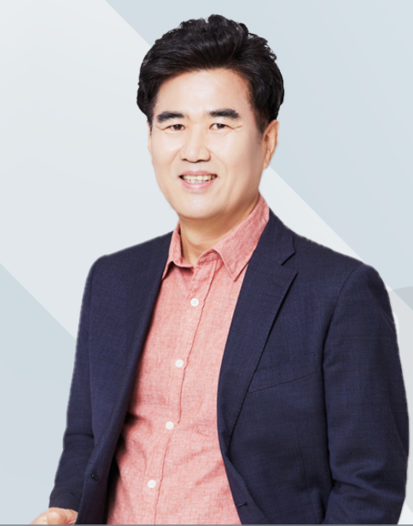
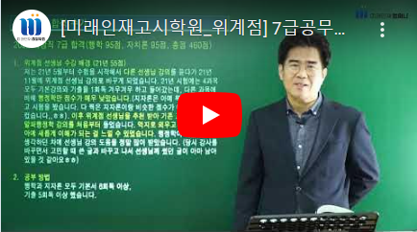
Descriptions
1 | 김정일 T 교수홈 https://www.miraeij.com/gosi/professor/home/?c3RlYWNoZXJfZms9OTQ= 김정일 T 유투브 url: https://youtu.be/JdBJtMFun5k
2 | 위계점 T 교수홈 https://www.miraeij.com/gosi/professor/home/?c3RlYWNoZXJfZms9OTU= 위계점 T 유투브 url: https://youtu.be/eJQX5LqPeK8
3
4
5
6
저절로 암기되는 쉬운 행정법
삼위일체 행정법
행정법
김정일 교수님
행정학 고득점 자동완성
네비게이션 행정학
행정학
위계점 교수님

Slide 9
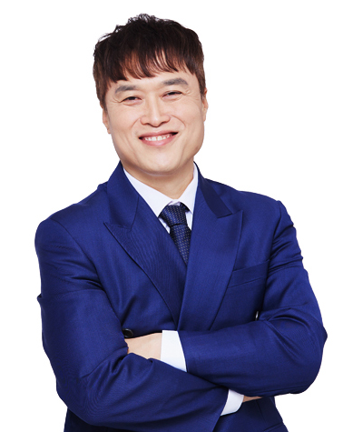
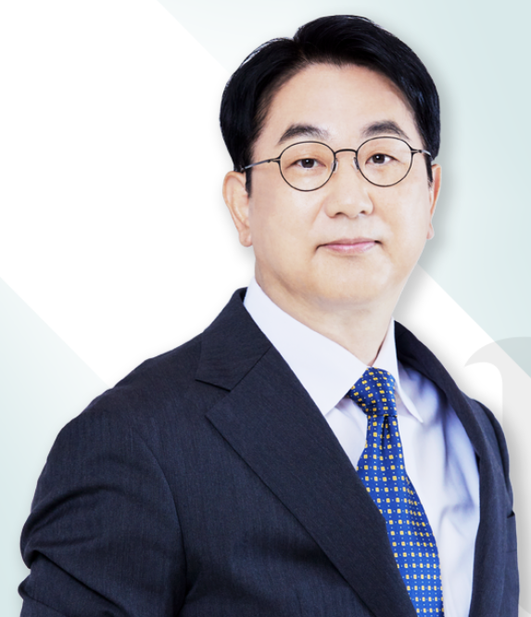
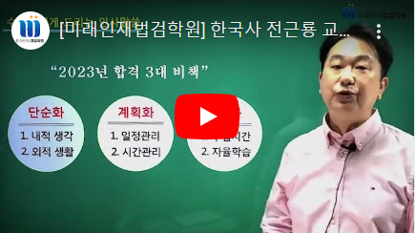
Descriptions
1 | 정통 교수 홈 https://www.miraeij.com/gosi/professor/home/?c3RlYWNoZXJfZms9MTAz 정통 교수 유투브 url: https://youtu.be/8tanvkae16M
2 | 전근룡 교수 홈 https://www.miraeij.com/gosi/professor/home/?c3RlYWNoZXJfZms9NTY= 전근룡 교수 유투브 url: https://youtu.be/xpkN0_mtX0g
3
4
5
6
차별화 된 합격 노하우로
최단기 합격
교정학
정 통 교수님
출제중심&이미지 한국사
노베이스도 한국사 만점 가능!
한국사
전근룡 교수님

Slide 10

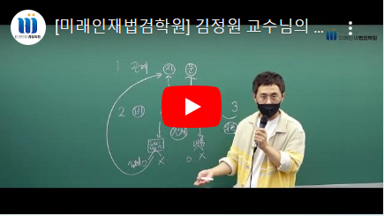

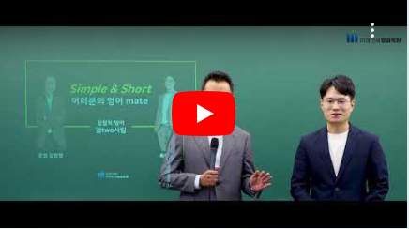
Descriptions
1 | 김정원 T 교수홈 https://www.miraeij.com/gosi/professor/home/?c3RlYWNoZXJfZms9NTg= 김정원 T 유투브 url: https://youtu.be/zmhTg7HvuFI
2 | 검two사팀 교수홈 https://www.miraeij.com/gosi/professor/home/?c3RlYWNoZXJfZms9NjY= 검two사 팀 유투브 url: https://youtu.be/MosRTHzaauY
3
4
5
6
4가지 코드로
국어 완전정복!
국어
김정원 교수님
Simple&Short 영어
문법/독해 전문가, 합격 듀오!
영어 김현정+김성환 교수님
검TWO사팀

Slide 11
Descriptions
1 | 참고 페이지 : 교수홈 교수홈 내용 그대로 사용 요청드립니다. (인사동영상/프로필,샘플 영상 포함) 신광은 교수 https://www.miraeij.com/gosi/professor/home/?c3RlYWNoZXJfZms9NTI= 전근룡 교수 https://www.miraeij.com/gosi/professor/home/?c3RlYWNoZXJfZms9NTY= 김정원 교수 https://www.miraeij.com/gosi/professor/home/?c3RlYWNoZXJfZms9NTg= 검two사팀 https://www.miraeij.com/gosi/professor/home/?c3RlYWNoZXJfZms9NjY= 위계점 교수 https://www.miraeij.com/gosi/professor/home/?c3RlYWNoZXJfZms9OTU= 김정일 교수 https://www.miraeij.com/gosi/professor/home/?c3RlYWNoZXJfZms9OTQ= 정통 교수 추후 전달
2 | 교수 선택시 슬로건 내용 보이도록 요청드립니다. 샘플 url: https://www.modoogong.com/promotion/HYEJAPASS >>교수 선택에 따른 슬로건 다음 페이지 참고
3
4
5
6
단기 X 고득점 = 절대합격 보장 역대급 레전드 교수진
사례 중심 쉬운 설명
듣기만 해도 이해 완료
& 암기는 자동!
삼위일체 행정법
네비게이션 행정학
차별화 된 합격 노하우로
최단기 합격
2
형사소송법
신광은 교수
행정법
김정일 교수
행정학
위계점 교수
교정학
정 통 교수
기출중심&이미지 한국사
기출분석 확실한 데이터
노베이스도
한국사 만점 가능!
4가지 코드로
국어 완전 정복
문법/독해 전문가
합격듀오
공시 영어
핵심포인트만 쏙!
한국사
전근룡 교수
국어
김정원 교수
영어
검two사팀
COMING SOON
고개를 들어 앞을 봐라,
그 앞에 합격이 있다.
1
형사소송법
신광은 교수님

Slide 12
Descriptions
1
2
3
4
5
6
02
이론부터 문제풀이 그리고 파이널 특강까지,
합격을 위한 단계별 커리큘럼!
합격
기초
이론
핵심
기출
실전
동형 모의고사
기본이론
+
심화이론
진도별
문제풀이
파이널
특강
※ 제공되는 세부 강의 내역은 변경 될 수 있습니다.

Slide 13
Descriptions
1
2
3
4
5
6
03
머니머니 해도 역대급 파격적인 수강료!
3년 0원 미래패스
2년 0원 미래패스
1년 0원 미래패스
340,000원
290,000원
190,000원
290,000원
240,000원
190,000원
신규
신규
신규
250,000원
210,000원
140,000원
환승
환승
환승
185만원
34만원
34만원
9,440원
3년 0원 미래패스
A사
1개월 수강료
3년 0원 미래패스
* (평생 등 2년 이상)프리패스 정가 가격 비교
수강 기간 내 합격 시 0원
월 9천원대로 9급 강의 무제한 수강

Slide 14

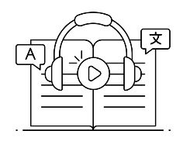

Descriptions
1
2
3
4
5
6
+ 미래패스만의 추가 혜택
01.
언어집중관리반 강의 무료 제공
미래인재
집중학습
프로그램
SEASON1.
노베를 위한 8주 완성
언어집중
관리반
8주 만에 60점을 완성하는 초단기 국어 & 영어 집중 학습 프로그램
2달 안에 끝내는
국어&영어 기초 강의
매일 아침
복습 테스트
기출 OX
일일/주간 테스트
※ 집중학습 프로그램 SEASON 2도 진행되는 대로 추가됩니다.

Slide 15
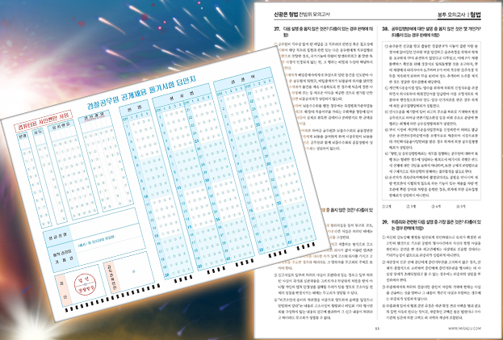
Descriptions
1
2
3
4
5
6
02.
정확한 나의 위치를 파악! 미래인재 전국 모의고사 무료 응시
합격
실전 모의고사
01. 이름이 곧 실력
02. 정확하고 분명하게
03. 출제비율, 출제유형 완벽 분석
강의 경력 10년 이상의
전문 교수진이 직접 출제
3단계에 걸친
문항 출제 검수 시스템
실제 시험과 가장
유사한 미래인재 모의고사

Slide 16
Descriptions
1
2
3
4
5
6
03.
신속! 정확! 합격 예측 서비스 제공
합격 예측 서비스
2024.04.07
O P E N
01. 당일 채점 서비스
02. 빠른 총평 및 해설 제공
03. 합격 예측 컷 제공

Slide 17
Descriptions
1 | 1,2번 좌우 롤링 요청드립니다.
2
3
4
5
6
레전드 교수님들의 고퀄리티 콘텐츠에 감동한 합격생들의
100% 리얼 수강후기
1
이론을 이해하기 쉽게 잘 설명 해 주시는데 수업만 들었을 뿐인 데도 수업 내용이 저절로 외워질 정도로 강의력이 좋아요.
영어 공부하면서 문법이 너무 어려웠는데 김현정쌤 문제집 풀고나니까 이제 문법이 너무 쉽네요.
한국사 전근룡 교수님 수강후기 중
영어 김현정 교수님 수강후기 중
2
자신있게 이야기하는 데 공무원 국어 끝판왕은 김정원쌤이에요. 문법도 진짜 이해하기 쉽게 가르쳐주고 문학작품도 쉽게 분석할 수 있는 방법을 알려주고 비문학도 남들보다 훨씬 빠르게 문제풀 수 있는 팁을 알려줘요. 공무원 국어는 무조건 김정원쌤 강력추천.
우와 지금껏 왜 다른 학원을 다녔을까요? 왜 신광은 교수님 신광은 교수님 하는지 절실히 깨달았습니다.무작정 외우던 모든 것들이
이해가 됩니다. 좀 돌아왔지만 신광은 교수님 너무너무 감사드립니다.
국어 김정원 교수님 수강후기 중
형법 신광은 교수님 수강후기 중

Slide 18
Descriptions
1 | 유의 사항 확인하기 클릭시 24P로 앵커 요청드립니다.
2 | 상품 코드 적용 요청드립니다. 신규로 3년 0원/2년 0원 구매시에만 5만P 적립 요청드립니다. 환승시는 다음 페이지(PPT 19페이지) 참고 바랍니다.
3 | 상품별 셀렉 기능 추가 해주세요 샘픔 url: https://gong.conects.com/gong/freepass/all_in_one
4
5
6
갓성비로 관리까지! 어느 것 하나 빠지지 않도록 미래패스!!
꼼꼼
비교
3년 0원
미래패스
2년 0원
미래패스
1년 0원
미래패스
수강 강좌
9급 일행/교정직
전 강좌 무제한
9급 일행/교정직
전 강좌 무제한
9급 일행/교정직
전 강좌 무제한
수강 기간
3년
730일(2년+1년)
1년
*불합격 인증 시 1년씩 연장
*불합격 인증 시 1년 추가 연장
환 급
최종 합격 시 100% 환급
(수강 기간내 합격 시)
최종 합격 시 100% 환급
(2년내 합격시)
최종 합격 시 100% 환급
(수강 기간내 합격 시)
 |  | 9급
 |  | 3년 0원 | 2년 0원 | 1년 0원
상품코드 |  | ONS2302221711030 | ONS2302221705323 | ONS2302061310517
상품명 |  | [고시] 9급 3년 0원 미래패스 | [고시] 9급 2년 0원 미래패스 | [고시] 9급 1년 0원 미래패스
학습 지원금 | 신규 | 5만P | 5만P | X
 | 환승 | 5만P | 5만P | 5만P
쿠폰 | 신규 | X | X | X
 | 환승 | 4만원 쿠폰할인 | 3만원 쿠폰할인 | X
환승 할인
4만원 추가 할인
3만원 추가 할인
학습 지원금
신규, 환승 5만P 지급
신규, 환승 5만P 지급
환승 5만P 지급
포인트 적용 시
혜택가
월 9천원대
수강 가능
월 9천원대
수강 가능
340,000원
290,000원
190,000원
신규
290,000원
신규
240,000원
신규
190,000원
환승
250,000원
환승
210,000원
환승
140,000원
3
최종
합격 시
0
최종
합격 시
0
최종
합격 시
0
원
원
원
1
□ 패스 구매 관련 유의사항을 모두 확인하였고 이에 동의합니다.
신청하기 >
유의 사항 확인하기 >
2

Slide 19
Descriptions
1 | 환승 인증하기 작업 요청 샘플 페이지l: https://www.miraeij.com/police/classes/online/pass/pass12/ > 환승 인증 참조 환승 인증시, 1. 관리자 인증 처리 요청 2. 관리자 인증 시, 쿠폰발급 부탁드립니다.(2종) 1) 3년 0원 패스에 사용 가능한 4만원 쿠폰 2) 2년 0원 패스에 사용 가능한 3만원 쿠폰 3) 사용기한: 발급일로부터~7일 3. 추가 사항으로, 인증 회원이 상품 구매시, 1년/2년/3년 패스 모두 5만P 적립 요청드립니다.
2
3
4
5
6
타사 환승 EVENT
미래인재고시학원으로 환승 시
0원 미래패스 할인 쿠폰을 드립니다!
타학원 환승 인증 시
3년 0원 / 2년 0원
미래패스
최대 9만원 즉시 할인
3/8까지
 |  | 9급
 |  | 3년 0원 | 2년 0원 | 1년 0원
상품코드 |  | ONS2302221711030 | ONS2302221705323 | ONS2302061310517
상품명 |  | [고시] 9급 3년 0원 미래패스 | [고시] 9급 2년 0원 미래패스 | [고시] 9급 1년 0원 미래패스
학습 지원금 | 신규 | 5만P | 5만P | X
 | 환승 | 5만P | 5만P | 5만P
쿠폰 | 신규 | X | X | X
 | 환승 | 4만원 쿠폰할인 | 3만원 쿠폰할인 | X
(4만원 + 학습 지원금 5만 P 적용시)
1
타학원 환승 인증하기 >
유의사항
1. 환승 쿠폰은 관리자 승인 후 발급되며, 3년 0원/2년 0원 미래패스 결제 시 사용 가능합니다.(사용기간 7일)
2. 환승 인증 승인 처리는 평일 18시까지 가능하며 주말 신청자는 월요일 일괄처리 됩니다.
3. 환승 할인 적용 대상 : 타학원 갱신 가능한 공무원 PASS 수강 회원
4. 지급된 쿠폰은 내강의실 > 회원정보 > 쿠폰에서 확인 가능합니다.
5. 본 쿠폰은 1년 0원 미래패스에는 사용이 불가능합니다.

Slide 20




Descriptions
1 | 소문내기 이미지는 별도 제작 필요합니다. 클릭시 29p 이미지 자동 다운로드 되도록 연결
2 | 필수 태그틑 복사하기 기능 추가 해주세요 샘플 url: https://www.miraeij.com/gosi/promotion/correction/
3
4
5
6
SNS 소문내기 EVENT 2
미래인재 공무원 ‘미래패스’ 신규 런칭을 커뮤니티 & SNS에 업로드하면
스타벅스 커피를 드립니다!
미래인재는
밤새 열공하는
수험생들을
응원합니다~
10명
추첨
이벤트 기간 ㅣ 2023.02.22(수) ~ 2023.03.20(월)
당첨자 발표 ㅣ 2023.03.24(금), 미래인재고시학원 홈페이지 내 공지사항
참여 방법
STEP 01
STEP 02
STEP 03
소문내기 이미지를
다운로드 해주세요.
커뮤니티나 개인 인스타그램에
다운로드한 이미지와 함께
전체공개로 글을 작성해주세요.
URL 인증 칸에
작성한 글을 인증해주세요.
* 게시글 전체공개 필수
* 필수태그) #미래인재고시학원 #0원 미래패스#월 9천원대 수강 #9급 패스#9급 0원 패스 #미래인재고시패스
소문내기 이미지 저장하기
태그 복사하기
1
2

Slide 21





Descriptions
1 | * 참고 페이지 https://www.miraeij.com/police/promotion/clicking/ -------------------------- ■ 지정 커뮤니티 커뮤니티 클릭 시 아래 URL로 새 창 연결해 주세요 네이버 닥공사 https://cafe.naver.com/kts9719 네이버 독공사 https://cafe.naver.com/m2school 네이버 공드림 https://cafe.naver.com/gugrade 다음 9꿈사 https://cafe.daum.net/9glade ■ 인스타그램 클릭시 아래 인스타그램 링크로 새창 열기 https://www.instagram.com/
2
3
4
5
6
02. 아래 지정된 커뮤니티에 전체 공개글로 소문내기
(게시글 제목은 모두 달라야 하며, 제목 또는 내용에 [미래인재고시 미래패스 오픈]이 필수로 포함되어야 합니다.)
1
네이버
닥공사
네이버
독공사
네이버
공드림
다음
구꿈사
인스타그램

Slide 22
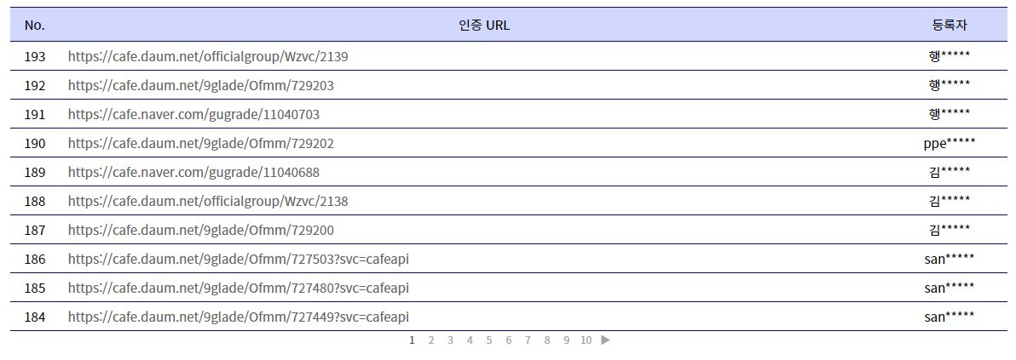
Descriptions
1 | ① URL을 등록 시 하단 게시글 목록 자동 연결 기존 소방 이벤트와 동일 (참고) https://www.miraeij.com/fire/promotion/newmember/
2 | ① 기존 소문내기 이벤트와 동일 개발 관리자 임의 아이디로 참여할 수 있도록 해주세요.
3
4
5
6
1
소문 낸 URL을 등록해 주세요!
등록
■ 유의사항
■ 소문내기 이벤트 유의사항
이벤트 기간은 2/23(목)~3/20(월) 입니다.
당첨자 발표 2023.03.24(금), 미래인재고시학원 홈페이지 내 공지 예정입니다.
인스타그램에 전체공지로 게시된 콘텐츠만 유효합니다.
지정한 해시태그를 반드시 달아야 합니다.
경품은 1인 1회 지급됩니다.
경품 지급 시점에 탈퇴한 회원에게는 혜택 지급이 제외됩니다.
중복 아이디, 불법 계정, 악성 프로그램 이용 등 부적절한 방법으로 이벤트 참여 시, 별도의 안내 없이 당첨 대상에서 제외되며 이후 사이트 이용에 제재를 당할 수 있습니다.
이벤트 내용 및 기간은 회사 사정에 따라 변경될 수 있습니다.

Slide 23
[미래인재고시 0원 미래패스 유의 사항]
Descriptions
1
2
3
4
5
6
3년 0원 미래패스
2년 0원 미래패스
1년 0원 미래패스
강좌 구성 | 1. 본 상품의 수강기간은 총 3년으로 기본 수강 기간 24개월(730일)에 서비스 기간 12개월(365일)이 포함되어 있습니다. 총 수강기간 내 무제한 수강 가능합니다. 2. 본 상품은 국가직(일행/교정직), 지방직(일행직) 대비 전 강좌 수강 가능합니다.(일부 직렬 제외) *국어 : 김정원 교수님 *영어 : 검two사팀 교수님 *한국사 : 전근룡 교수님 *행정학 : 위계점 교수님 *행정법 : 김정일 교수님 *형사소송법 : 신광은 교수님 *교정학 : 정통 교수님 3. 패스 강좌는 결제 완료되는 즉시 수강이 시작됩니다. (결제완료자에 한함) 4. 강좌 및 교수는 학원 사정에 따라 변동될 수 있습니다.
교재안내 | 1. 미래인재 미래패스 수강에 필요한 교재는 별도로 구매하셔야 하며, 각 강좌별 교재는 강좌소개 및 교재 구매 메뉴에서 별도 구매 가능합니다.
환불안내 | 1. 결제 후 7일 이내 강좌의 맛보기 강의를 제외하고 2강 이하 수강 시에만 전액 환불 가능합니다. 2. 결제 후 7일 이내 환불 요청 시 수강한 각 강의 정가 기준으로 수강 부분만큼 차감 후 나머지 부분에 대해 환불이 진행됩니다. 3. 강좌 내 학습 자료 및 모바일 다운로드 이용 시에는 수강한 것으로 간주됩니다. 4. 환불 신청은 기본 수강기간인 24개월 이내에 한해 가능합니다. 5. 고객 변심으로 인한 환불은 수강 시작일 (당일 포함)로부터 7일이 경과되면, 결제가 기준으로 계산하여 사용일수만큼 차감 후 환불됩니다. · 7일이 경과되었을 경우 수강 이력에 상관없이 실 결제액에서 다음 항목이 제외되어 환불됩니다. (결제가 기준 일할 계산된 수강료, 수령한 혜택(학습지원금 등) 금액, 위약금(환불 예정 금액의 10%)이 제외되어 환불 처리됩니다.) 6. 중도 환불 시 학습지원금을 사용하였을 경우 사용한 포인트 만큼 차감 후 환불 진행되며, 남은 포인트는 회수됩니다. (포인트 미사용일 경우 추가 차감 없이 포인트 회수 후 환불 진행)

Slide 24
Descriptions
1
2
3
4
5
6
환급안내 | 1. 3년 0원 미래패스 상품의 수강기간은 총 3년으로 수강기간 내 응시한 시험 최종 합격 시 수강료 전액 환급되는 상품입니다. 2. 최종합격 인증 후 환급이 완료 된 경우, 보유한 PASS 수강기간은 종료됩니다. 3. 환급 시 상품 결제 금액에서 지급된 혜택만큼 차감 후 환급됩니다. (제세공과금 22% 제외) ※지급된 혜택(포인트 등)을 사용하지 않았어도 지급된 만큼 차감 후 환급금 책정 4. 수강기간 내 응시한 시험 최종합격 및 인증자료를 제출하여야 환급금 지급 대상이 됩니다. ※ 환급 가능한 시험 및 직렬은 국가직 9급, 지방직 9급(서울시 포함)으로 일반행정직, 교정직, 속기직(지방직) 시험 합격에 한해 적용됩니다. 5. 환급 신청은 합격한 시험의 최종합격자 발표일로부터 1개월 이내에만 가능합니다. 6. 패스 수강 기간 내에 합격예측 서비스 1회 이상 참여 해 주셔야 합니다. (해당 서비스는 시즌성 이벤트로 일정 기간이 지나면 확인 불가하니, 참여 후 캡처해서 추후 증빙자료로 제출하셔야 합니다.) 7. 패스 수강기간 내에 모든 전국 모의고사 응시하여야 합니다. (온/오프 무관하며, 추후 응시내역 파일첨부 제출해 주셔야 합니다.) 8. 환급 신청 기간 내에 최종 합격 인증 자료 및 신청 서류 제출이 완료된 회원에게 환급 가능합니다. - 제출 서류 (모든 제출 서류는 반드시 미래인재 고시학원 아이디 수강생 본인 명의이여야 합니다.) ① 응시표 사본 : 응시번호 기재 필수, 응시원서/응시접수증/응시표출력 전체화면 등 대체 가능 ② 최종 합격증명서 : 최종 합격 확인 증명 가능한 관련 사이트 전체 화면 캡처본 등 대체 가능 ③ 신분증 사본 : 제세공과금 세무 증빙을 위해 주민등록번호 앞/뒷자리 전체가 보여야 함 ④ 통장사본 : 수강료 환급 받을 수강생 본인 명의 통장 ⑤ 합격수기 : 공지 글 내 첨부된 파일을 다운 후 양식에 맞추어 작성 후 첨부 (한글 또는 워드 파일) ⑥ 개인정보 수집 및 활용 동의서 : 공지 글 내 첨부된 파일을 프린트하여 자필 서명 후 사진 또는 스캔하여 이미지 첨부 9. 최종합격자 발표일로부터 1개월 경과 후 요청 시에는 환급이 불가합니다.
수강안내 | 1. 로그인 후 [내 강의실]에서 [PASS 강좌]으로 접속합니다. 2. 구매한 패스 상품 선택 후 [강좌추가하기]를 클릭, 원하시는 강좌를 등록한 후 수강할 수 있습니다. 3. 미래인재고시 미래패스는 일시 정지, 수강 연장, 재수강 불가합니다. 4. 미래인재고시 미래패스 수강 시 이용 가능한 기기 대수는 다음과 같이 제한됩니다. *총 수강 기기 대수 2대 : PC 2대 또는 PC 1대 모바일 1대 또는 모바일 2대 (미래인재고시 미래패스는 PMP강의를 제공하지 않습니다.) 5. PC, 모바일 기기에 대한 초기화가 필요할 경우 고객센터로 문의하시기 바랍니다. 6. 일부 강좌의 경우 자료 출력 횟수 제한이 적용됩니다. (2단계 동형 모의고사, 3단계 파이널 모의고사 등)
유의사항 | 1. 미래인재고시 미래패스 강좌 (부가 서비스 등) 중 불가피한 사정에 의해 부득이 진행되지 않을 경우 대체 강좌로 제공 예정이며, 이로 인한 환불은 불가합니다. 2. 아이디 공유, 타인에게 양도 및 판매 등 부정 사용 적발 시 수강 중인 패스 강좌는 즉시 정지, 회원 자격이 박탈됩니다. 이로 인한 강의 환불은 절대 불가하며, 불법 공유 행위 사안에 따라 민형사상 조치가 발생할 수 있습니다. 3. 온,오프라인 동시 시행되는 이벤트, 무료특강 등의 경우 해당 강좌는 패스에 미지급 되거나, 이벤트 종료 후 제공될 수 있습니다. 4. 패스 관련 발급된 쿠폰은 이벤트가 변경되거나 종료될 경우 자동 회수될 수 있으며, 동일 혜택이 적용되지 않을 수 있습니다. 5. PASS 구매 전 반드시 수강 가능한 과목을 확인하시기 바랍니다. 6. 학습지원금은 구매일로부터 60일간 사용 가능하며, 이후 자동 소멸됩니다. 7. 중도 환불 시 학습지원금을 사용하였을 경우 사용한 포인트 만큼 차감 후 환불 진행되며, 남은 포인트는 회수됩니다. (포인트 미사용일 경우 추가 차감 없이 포인트 회수 후 환불 진행) ※ 이용문의 : 고객센터 02-815-2000 / 사이트 내 1:1 상담 게시판

Slide 25
[미래인재고시 0원 미래패스 유의 사항]
Descriptions
1
2
3
4
5
6
3년 0원 미래패스
2년 0원 미래패스
1년 0원 미래패스
강좌 구성 | 1. 본 상품의 최초 수강일은 730일로 수강 기간내 불합격시 1년 연장되며, 수강 기간 내 무제한 수강 가능합니다 (- 기본 수강일은 730일로 이후 1년 연장되는 기간은 서비스 기간으로 간주됩니다.) 2. 본 상품은 국가직(일행/교정직) 지방직(일행직) 대비 전 강좌 수강 가능합니다.(일부 직렬 제외) *국어 : 김정원 교수님 *영어 : 검two사팀 교수님 *한국사 : 전근룡 교수님 *행정학 : 위계점 교수님 *행정법 : 김정일 교수님 *형사소송법 : 신광은 교수님 *교정학 : 정통 교수님 3. 패스 강좌는 결제 완료되는 즉시 수강이 시작됩니다. (결제완료자에 한함) 4. 강좌 및 교수는 학원 사정에 따라 변동될 수 있습니다.
교재안내 | 1. 미래인재 미래패스 수강에 필요한 교재는 별도로 구매하셔야 하며, 각 강좌별 교재는 강좌소개 및 교재 구매 메뉴에서 별도 구매 가능합니다.
환불안내 | 1. 결제 후 7일 이내 강좌의 맛보기 강의를 제외하고 2강 이하 수강 시에만 전액 환불 가능합니다. 2. 결제 후 7일 이내 환불 요청 시 수강한 각 강의 정가 기준으로 수강 부분만큼 차감 후 나머지 부분에 대해 환불이 진행됩니다. 3. 강좌 내 학습 자료 및 모바일 다운로드 이용 시에는 수강한 것으로 간주됩니다. 4. 환불 신청은 기본 수강기간인 24개월 이내에 한해 가능합니다. 5. 고객 변심으로 인한 환불은 수강 시작일 (당일 포함)로부터 7일이 경과되면, 결제가 기준으로 계산하여 사용일수만큼 차감 후 환불됩니다. · 7일이 경과되었을 경우 수강 이력에 상관없이 실 결제액에서 다음 항목이 제외되어 환불됩니다. (결제가 기준 일할 계산된 수강료, 수령한 혜택(학습지원금 등) 금액, 위약금(환불 예정 금액의 10%)이 제외되어 환불 처리됩니다.) 6. 중도 환불 시 학습지원금을 사용하였을 경우 사용한 포인트 만큼 차감 후 환불 진행되며, 남은 포인트는 회수됩니다. (포인트 미사용일 경우 추가 차감 없이 포인트 회수 후 환불 진행)

Slide 26
Descriptions
1
2
3
4
5
6
환급/갱신안내 | [환급] 1. 2년 0원 미래패스 상품의 수강기간은 2년으로 수강기간 내 응시한 시험 최종 합격 시 수강료 전액 환급되며, 불합격시 다음 시험까지 1회(12개월) 수강기간 연장되는 상품입니다. 추가 연장되는 기간은 서비스 기간으로 이 기간에 합격시 환급 혜택은 적용되지 않습니다. 2. 최종합격 인증 후 환급이 완료 된 경우, 보유한 PASS 수강기간은 종료됩니다. 3. 환급 시 상품 결제 금액에서 지급된 혜택만큼 차감 후 환급됩니다. (제세공과금 22% 제외) ※지급된 혜택(포인트 등)을 사용하지 않았어도 지급된 만큼 차감 후 환급금 책정 4. 수강기간 내 응시한 시험 최종합격 및 인증자료를 제출하여야 환급금 지급 대상이 됩니다. ※ 환급 가능한 시험 및 직렬은 국가직 9급, 지방직 9급(서울시 포함)으로 일반행정직, 교정직, 속기직(지방직) 시험 합격에 한해 적용됩니다. 5. 환급 신청은 합격한 시험의 최종합격자 발표일로부터 1개월 이내에만 가능합니다. 6. 패스 수강 기간 내에 합격예측 서비스 1회 이상 참여 해 주셔야 합니다. (해당 서비스는 시즌성 이벤트로 일정 기간이 지나면 확인 불가하니, 참여 후 캡처해서 추후 증빙자료로 제출하셔야 합니다.) 7. 패스 수강기간 내에 모든 전국 모의고사 응시하여야 합니다. (온/오프 무관하며, 추후 응시내역 파일첨부 제출해 주셔야 합니다.) 8. 환급 신청 기간 내에 최종 합격 인증 자료 및 신청 서류 제출이 완료된 회원에게 환급 가능합니다. - 제출 서류 (모든 제출 서류는 반드시 미래인재 고시학원 아이디 수강생 본인 명의이여야 합니다.) ① 응시표 사본 : 응시번호 기재 필수, 응시원서/응시접수증/응시표출력 전체화면 등 대체 가능 ② 최종 합격증명서 : 최종 합격 확인 증명 가능한 관련 사이트 전체 화면 캡처본 등 대체 가능 ③ 신분증 사본 : 제세공과금 세무 증빙을 위해 주민등록번호 앞/뒷자리 전체가 보여야 함 ④ 통장사본 : 수강료 환급 받을 수강생 본인 명의 통장 ⑤ 합격수기 : 공지 글 내 첨부된 파일을 다운 후 양식에 맞추어 작성 후 첨부 (한글 또는 워드 파일) ⑥ 개인정보 수집 및 활용 동의서 : 공지 글 내 첨부된 파일을 프린트하여 자필 서명 후 사진 또는 스캔하여 이미지 첨부 9. 최종합격자 발표일로부터 1개월 경과 후 요청 시에는 환급이 불가합니다. [수강기간 갱신(연장)] 1. 수강기간 갱신이 필요한 경우 갱신 신청 기간 내에 직전 시험 불합격 증빙(응시표, 성적표)자료를 제출하셔야 합니다. 2. 불합격 인증 시에 전과목 0점일 경우 수강기간 갱신은 불가능합니다. 3. 시험 접수 후 시험에 응시하지 못한 경우 수강기간 갱신 불가합니다. 4. 갱신되어 제공되는 기간의 강의는 무료 서비스이며, 환불대상이 아닙니다.
수강안내 | 1. 로그인 후 [내 강의실]에서 [PASS 강좌]으로 접속합니다. 2. 구매한 패스 상품 선택 후 [강좌추가하기]를 클릭, 원하시는 강좌를 등록한 후 수강할 수 있습니다. 3. 미래인재고시 미래패스는 일시 정지, 수강 연장, 재수강 불가합니다. 4. 미래인재고시 미래패스 수강 시 이용 가능한 기기 대수는 다음과 같이 제한됩니다. *총 수강 기기 대수 2대 : PC 2대 또는 PC 1대 모바일 1대 또는 모바일 2대 (미래인재고시 미래패스는 PMP강의를 제공하지 않습니다.) 5. PC, 모바일 기기에 대한 초기화가 필요할 경우 고객센터로 문의하시기 바랍니다. 6. 일부 강좌의 경우 자료 출력 횟수 제한이 적용됩니다. (2단계 동형 모의고사, 3단계 파이널 모의고사 등)
유의사항 | 1. 미래인재고시 미래패스 강좌 (부가 서비스 등) 중 불가피한 사정에 의해 부득이 진행되지 않을 경우 대체 강좌로 제공 예정이며, 이로 인한 환불은 불가합니다. 2. 아이디 공유, 타인에게 양도 및 판매 등 부정 사용 적발 시 수강 중인 패스 강좌는 즉시 정지, 회원 자격이 박탈됩니다. 이로 인한 강의 환불은 절대 불가하며, 불법 공유 행위 사안에 따라 민형사상 조치가 발생할 수 있습니다. 3. 온,오프라인 동시 시행되는 이벤트, 무료특강 등의 경우 해당 강좌는 패스에 미지급 되거나, 이벤트 종료 후 제공될 수 있습니다. 4. 패스 관련 발급된 쿠폰은 이벤트가 변경되거나 종료될 경우 자동 회수될 수 있으며, 동일 혜택이 적용되지 않을 수 있습니다. 5. PASS 구매 전 반드시 수강 가능한 과목을 확인하시기 바랍니다. 6. 학습지원금은 구매일로부터 60일간 사용 가능하며, 이후 자동 소멸됩니다. 7. 중도 환불 시 학습지원금을 사용하였을 경우 사용한 포인트 만큼 차감 후 환불 진행되며, 남은 포인트는 회수됩니다. (포인트 미사용일 경우 추가 차감 없이 포인트 회수 후 환불 진행) ※ 이용문의 : 고객센터 02-815-2000 / 사이트 내 1:1 상담 게시판

Slide 27
[미래인재고시 0원 미래패스 유의 사항]
Descriptions
1
2
3
4
5
6
3년 0원 미래패스
2년 0원 미래패스
1년 0원 미래패스
강좌 구성 | 1. 본 상품은 구매일로부터 365일 동안 무제한 수강 가능합니다. 2. 본 상품은 국가직(일행/교정직) 지방직(일행직) 대비 전 강좌 수강 가능합니다.(일부 직렬 제외) *국어 : 김정원 교수님 *영어 : 검two사팀 교수님 *한국사 : 전근룡 교수님 *행정학 : 위계점 교수님 *행정법 : 김정일 교수님 *형사소송법 : 신광은 교수님 *교정학 : 정통 교수님 3. 패스 강좌는 결제 완료되는 즉시 수강이 시작됩니다. (결제완료자에 한함) 4. 강좌 및 교수는 학원 사정에 따라 변동될 수 있습니다.
교재안내 | 1. 미래인재 미래패스 수강에 필요한 교재는 별도로 구매하셔야 하며, 각 강좌별 교재는 강좌소개 및 교재 구매 메뉴에서 별도 구매 가능합니다.
환불안내 | 1. 결제 후 7일 이내 강좌의 맛보기 강의를 제외하고 2강 이하 수강 시에만 전액 환불 가능합니다. 2. 결제 후 7일 이내 환불 요청 시 수강한 각 강의 정가 기준으로 수강 부분만큼 차감 후 나머지 부분에 대해 환불이 진행됩니다. 3. 강좌 내 학습 자료 및 모바일 다운로드 이용 시에는 수강한 것으로 간주됩니다. 4. 고객 변심으로 인한 환불은 수강 시작일 (당일 포함)로부터 7일이 경과되면, 결제가 기준으로 계산하여 사용일수만큼 차감 후 환불됩니다. · 7일이 경과되었을 경우 수강 이력에 상관없이 실 결제액에서 다음 항목이 제외되어 환불됩니다. (결제가 기준 일할 계산된 수강료, 수령한 혜택(학습지원금 등) 금액, 위약금(환불 예정 금액의 10%)이 제외되어 환불 처리됩니다.) 5. 중도 환불 시 학습지원금을 사용하였을 경우 사용한 포인트 만큼 차감 후 환불 진행되며, 남은 포인트는 회수됩니다. (포인트 미사용일 경우 추가 차감 없이 포인트 회수 후 환불 진행)

Slide 28
Descriptions
1
2
3
4
5
6
환급안내 | [환급] 1. 1년 0원 미래패스 상품의 수강기간은 1년으로 수강기간 내 응시한 시험 최종 합격 시 수강료 전액 환급되는 상품입니다. 2. 최종합격 인증 후 환급이 완료 된 경우, 보유한 PASS 수강기간은 종료됩니다. 3. 환급 시 상품 결제 금액에서 지급된 혜택만큼 차감 후 환급됩니다. (제세공과금 22% 제외) ※지급된 혜택(포인트 등)을 사용하지 않았어도 지급된 만큼 차감 후 환급금 책정 4. 수강기간 내 응시한 시험 최종합격 및 인증자료를 제출하여야 환급금 지급 대상이 됩니다. ※ 환급 가능한 시험 및 직렬은 국가직 9급, 지방직 9급(서울시 포함)으로 일반행정직, 교정직, 속기직(지방직) 시험 합격에 한해 적용됩니다. 5. 환급 신청은 합격한 시험의 최종합격자 발표일로부터 1개월 이내에만 가능합니다. 6. 패스 수강 기간 내에 합격예측 서비스 1회 이상 참여 해 주셔야 합니다. (해당 서비스는 시즌성 이벤트로 일정 기간이 지나면 확인 불가하니, 참여 후 캡처해서 추후 증빙자료로 제출하셔야 합니다.) 7. 패스 수강기간 내에 모든 전국 모의고사 응시하여야 합니다. (온/오프 무관하며, 추후 응시내역 파일첨부 제출해 주셔야 합니다.) 8. 환급 신청 기간 내에 최종 합격 인증 자료 및 신청 서류 제출이 완료된 회원에게 환급 가능합니다. - 제출 서류 (모든 제출 서류는 반드시 미래인재 고시학원 아이디 수강생 본인 명의이여야 합니다.) ① 응시표 사본 : 응시번호 기재 필수, 응시원서/응시접수증/응시표출력 전체화면 등 대체 가능 ② 최종 합격증명서 : 최종 합격 확인 증명 가능한 관련 사이트 전체 화면 캡처본 등 대체 가능 ③ 신분증 사본 : 제세공과금 세무 증빙을 위해 주민등록번호 앞/뒷자리 전체가 보여야 함 ④ 통장사본 : 수강료 환급 받을 수강생 본인 명의 통장 ⑤ 합격수기 : 공지 글 내 첨부된 파일을 다운 후 양식에 맞추어 작성 후 첨부 (한글 또는 워드 파일) ⑥ 개인정보 수집 및 활용 동의서 : 공지 글 내 첨부된 파일을 프린트하여 자필 서명 후 사진 또는 스캔하여 이미지 첨부 9. 최종합격자 발표일로부터 1개월 경과 후 요청 시에는 환급이 불가합니다.
수강안내 | 1. 로그인 후 [내 강의실]에서 [PASS 강좌]으로 접속합니다. 2. 구매한 패스 상품 선택 후 [강좌추가하기]를 클릭, 원하시는 강좌를 등록한 후 수강할 수 있습니다. 3. 미래인재고시 미래패스는 일시 정지, 수강 연장, 재수강 불가합니다. 4. 미래인재고시 미래패스 수강 시 이용 가능한 기기 대수는 다음과 같이 제한됩니다. *총 수강 기기 대수 2대 : PC 2대 또는 PC 1대 모바일 1대 또는 모바일 2대 (미래인재고시 미래패스는 PMP강의를 제공하지 않습니다.) 5. PC, 모바일 기기에 대한 초기화가 필요할 경우 고객센터로 문의하시기 바랍니다. 6. 일부 강좌의 경우 자료 출력 횟수 제한이 적용됩니다. (2단계 동형 모의고사, 3단계 파이널 모의고사 등)
유의사항 | 1. 미래인재고시 미래패스 강좌 (부가 서비스 등) 중 불가피한 사정에 의해 부득이 진행되지 않을 경우 대체 강좌로 제공 예정이며, 이로 인한 환불은 불가합니다. 2. 아이디 공유, 타인에게 양도 및 판매 등 부정 사용 적발 시 수강 중인 패스 강좌는 즉시 정지, 회원 자격이 박탈됩니다. 이로 인한 강의 환불은 절대 불가하며, 불법 공유 행위 사안에 따라 민형사상 조치가 발생할 수 있습니다. 3. 온,오프라인 동시 시행되는 이벤트, 무료특강 등의 경우 해당 강좌는 패스에 미지급 되거나, 이벤트 종료 후 제공될 수 있습니다. 4. 패스 관련 발급된 쿠폰은 이벤트가 변경되거나 종료될 경우 자동 회수될 수 있으며, 동일 혜택이 적용되지 않을 수 있습니다. 5. PASS 구매 전 반드시 수강 가능한 과목을 확인하시기 바랍니다. 6. 학습지원금은 구매일로부터 60일간 사용 가능하며, 이후 자동 소멸됩니다. 7. 중도 환불 시 학습지원금을 사용하였을 경우 사용한 포인트 만큼 차감 후 환불 진행되며, 남은 포인트는 회수됩니다. (포인트 미사용일 경우 추가 차감 없이 포인트 회수 후 환불 진행) ※ 이용문의 : 고객센터 02-815-2000 / 사이트 내 1:1 상담 게시판

Slide 29
Descriptions
1
2
3
4
5
6
GRAND
OPEN
수강 기간 내 합격 시 전액 환불 / 갓성비 끝판왕!!
미래인재고시
갓성비로
관리까지
9급 0원
미래패스
수강기간 내 합격 시
파격적 혜택가
일행,교정직/전 과목/전 강사
노베를 위한 집중 관리
100%
환급
월 9천원대
갓성비
무제한
수강
집 중 학 습
프 로 그 램
※제세공과금 및 혜택 차감 후 환급
※ 3년 0원, 2년 0원 상품 구매 시
수강 기간 내 합격 시 0원
※ 출결 체크 & 테스트
월 9천원대로 9급 강의 무제한 수강

